Slide 1
BADATELSTVÍ Badatelsky orientovaná výuka
Petr Knecht, Michaela Spurná

Slide 2
Trocha teorie…
Badatelství využívá rozporuplných situací k tomu, aby žáci aktivně poznávali a prohlubovali své porozumění světu.
Právě tyto okamžiky vzbuzují touhu "přijít věci na kloub", což tvoří základ bádání.
Badatelství žáky také motivuje k aktivnímu zapojení do výuky, protože tak ovlivňují, co a jak se budou učit a hledají přímou souvislost informací a problémů s reálným životem.

Slide 3
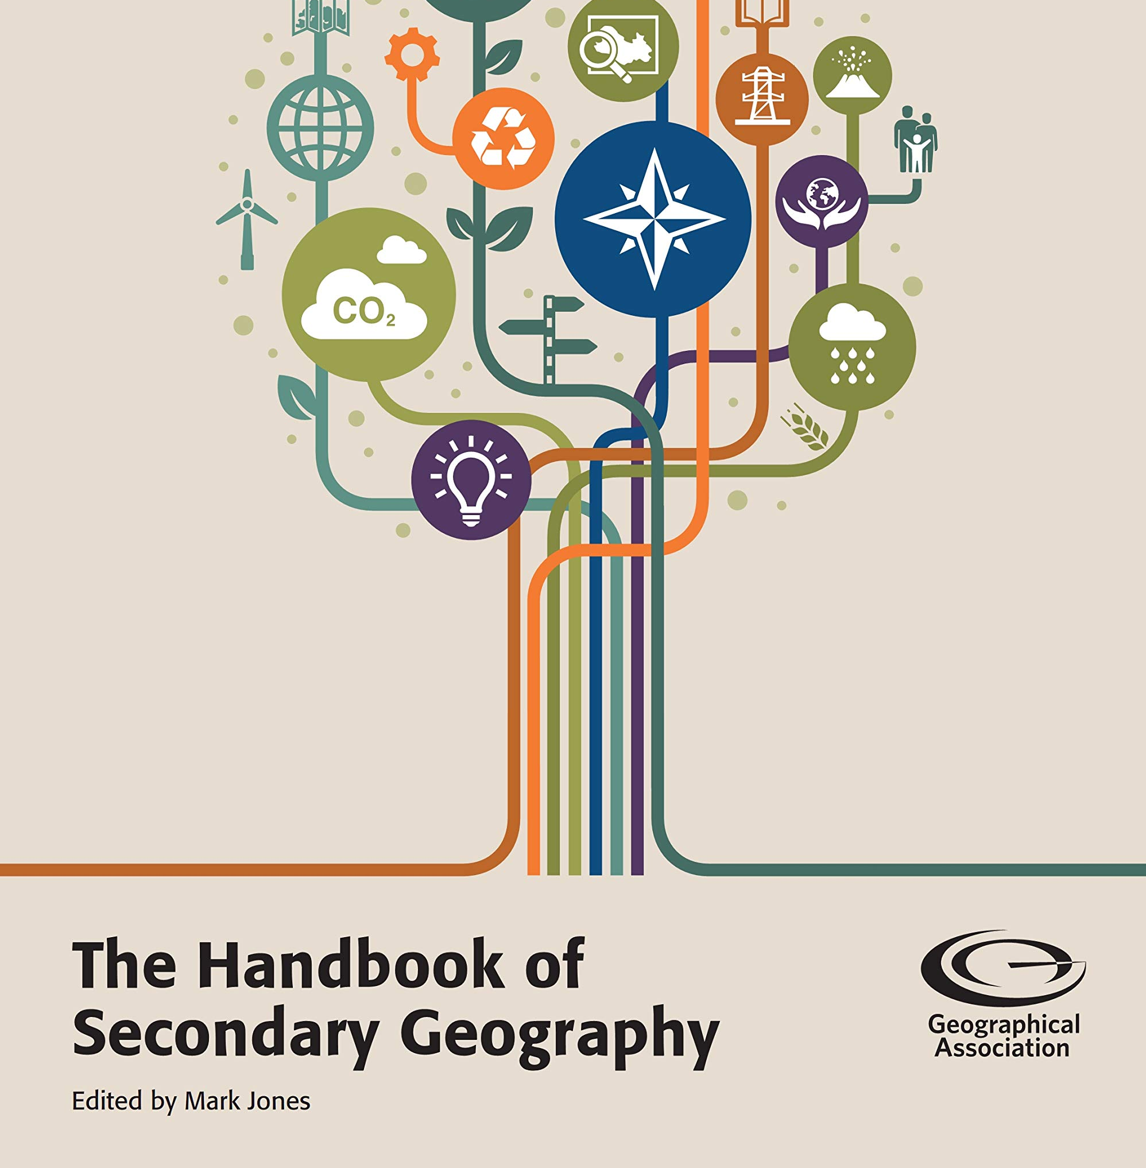
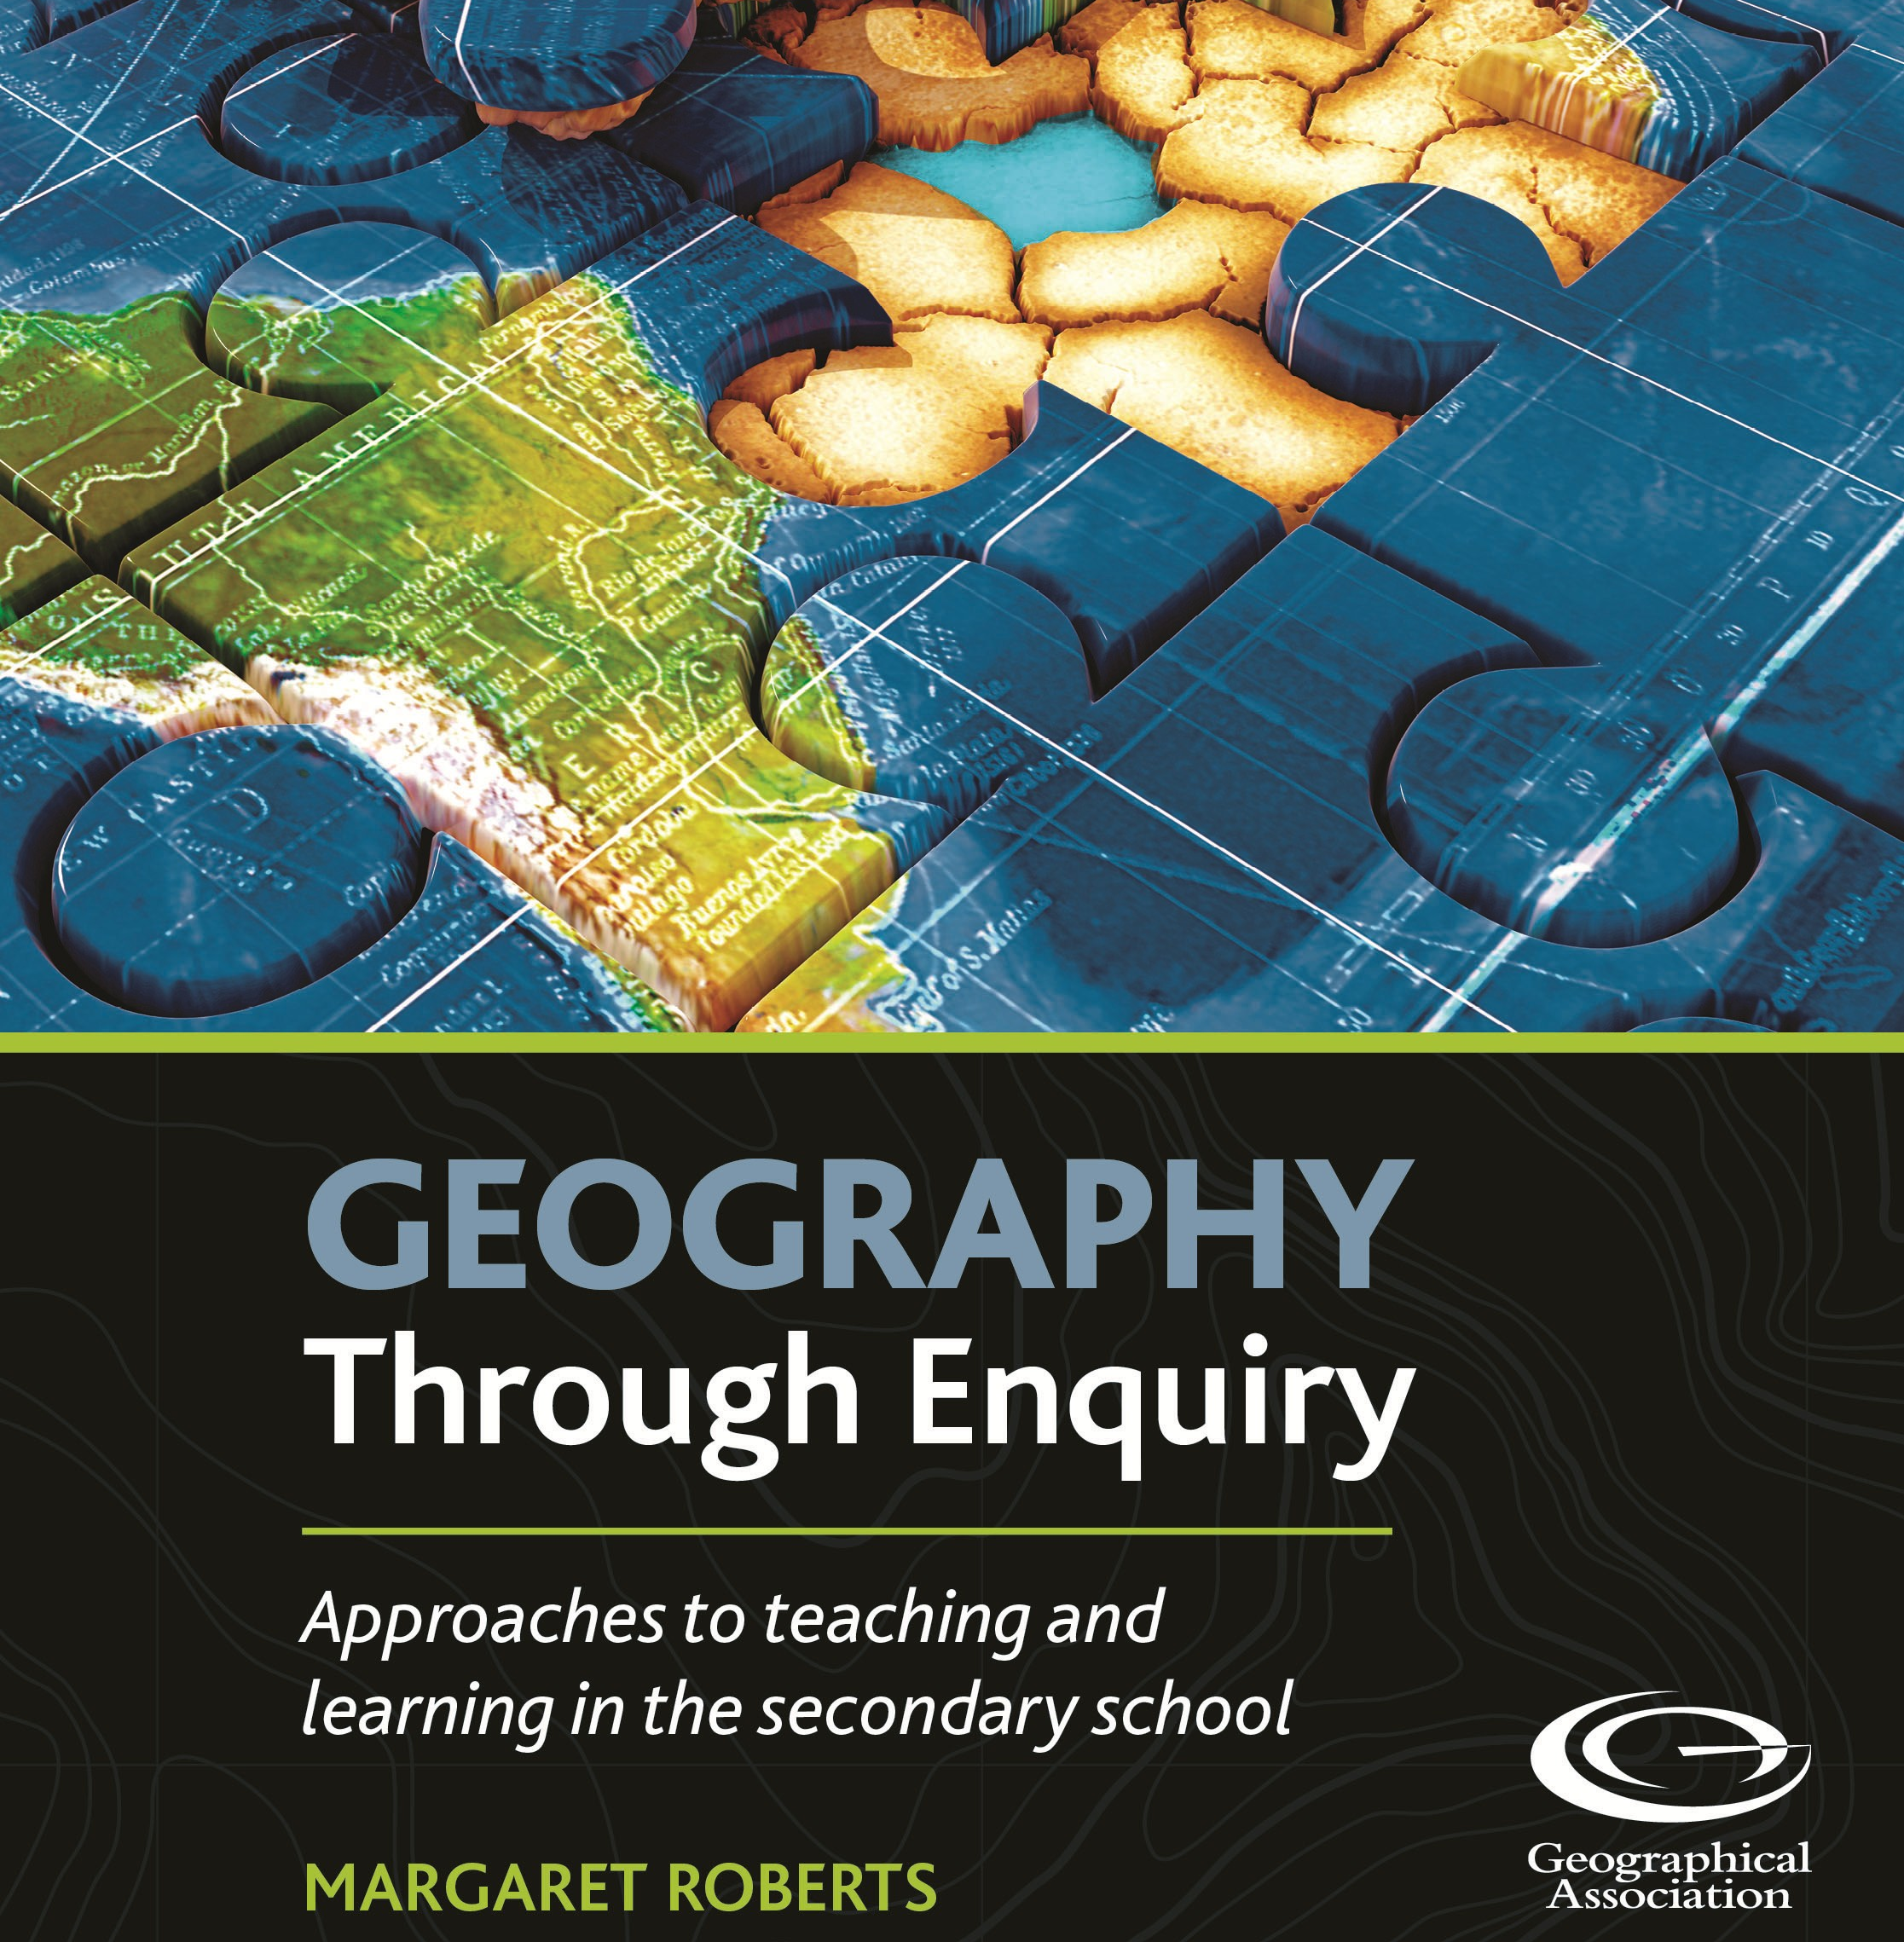
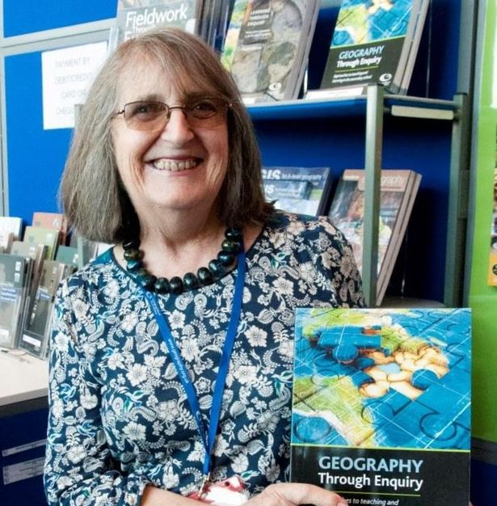
Margaret Roberts: bestseller (je ve studovně)
Povinná četba: Kapitola od Margaret Roberts v Handbooku

Slide 4
O čem Margaret Roberts píše?
Jak si připravit kvalitní badatelsky orientovanou výuku? Co k tomu potřebuji?
Jaké učební úlohy mám připravit pro žáky?
Jak mám provázat obsah s předchozími znalostmi žáků?
Jak mohu celou vyučovací hodinu postavit na práci žáků s jednou fotografií?
Jak mám toto všechno hodnotit?
(výstupy – písemné, ústní, videa, tri-fold postery, protokoly, reflexe, testy…)

Slide 6
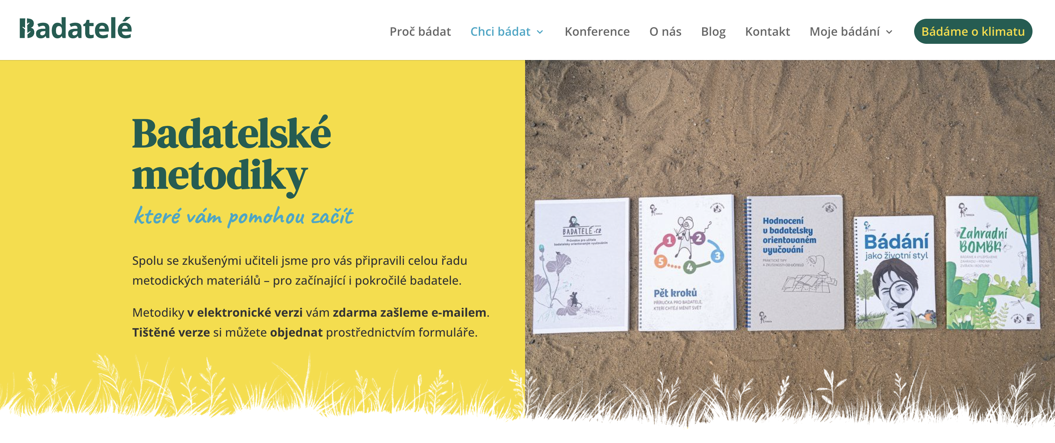
A rychle do praxe…
https://badatele.cz/metodiky/

Slide 7
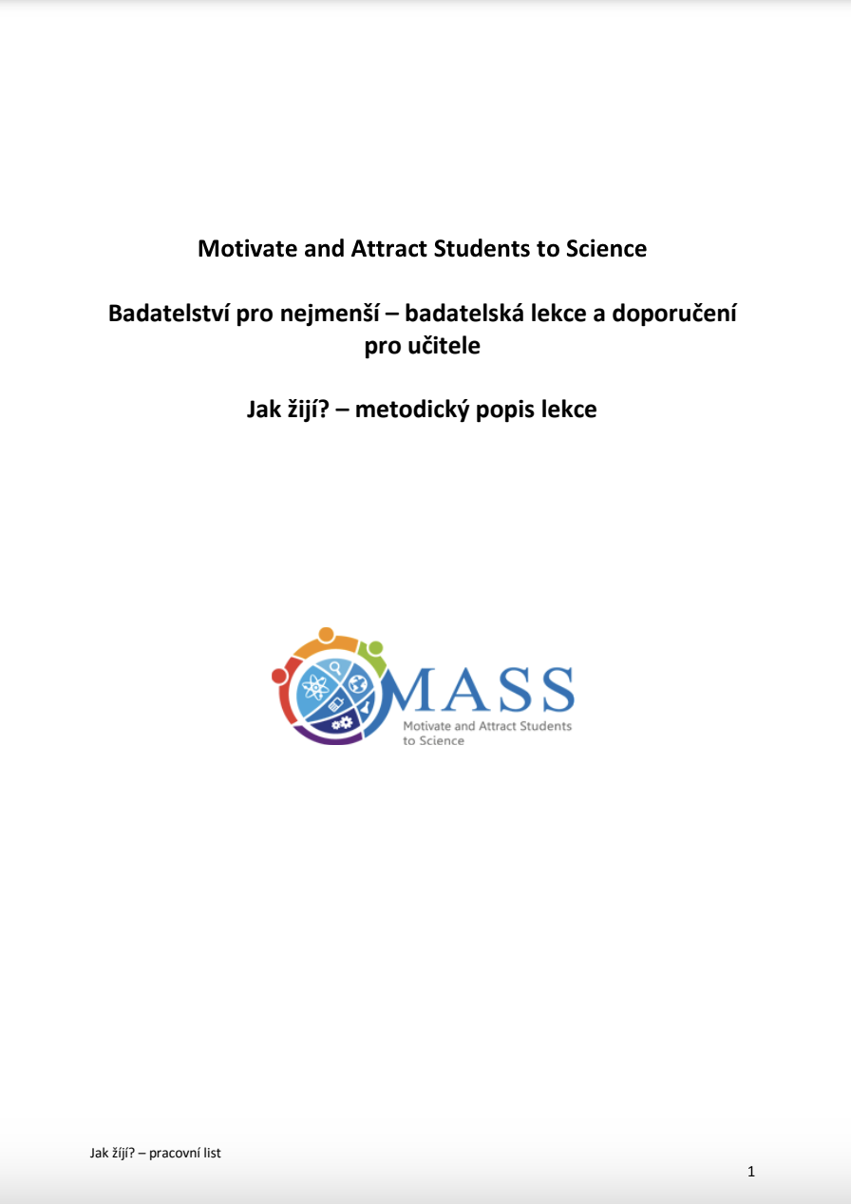
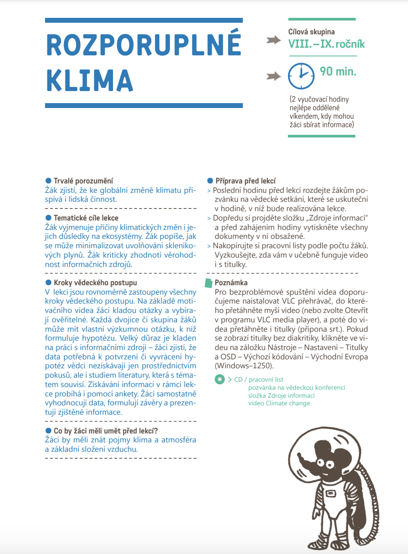
https://ucimesevenku.cz/wp-content/uploads/2019/11/2019_Pt_krok_CIVIS_final_oprava-1.pdf
https://docplayer.cz/24674151-Motivate-and-attract-students-to-science-badatelstvi-pro-nejmensi-badatelska-lekce-a-doporuceni-pro-ucitele-jak-ziji-metodicky-popis-lekce.html
https://docplayer.cz/30724847-Badatele-cz-rozporuplne-klima-sdruzeni-tereza-zs-vsetin-rokytnice-436.html

Slide 8
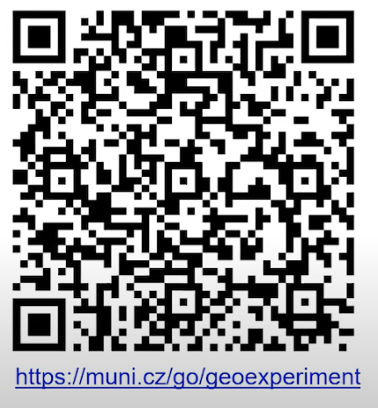
Od deště k prameni: praktická ukázka včetně materiálů pro žáky
https://www.youtube.com/watch?v=6nNEwWlPJac&ab_channel=ProjektSYPO

Slide 11
Děkujeme.

